Slide 1
資料１
～水都大阪の取組み～
２０１９年１月１５日
水都大阪コンソーシアム

Slide 2
１．「水と光のまちづくり推進会議取組方針」・・・・・・・・・・・・・・Ｐ１
・水と光のまちづくり推進会議 取組方針 （Ｈ29.1.24） ・・・・・・・・・・・Ｐ３
・水都大阪コンソーシアム（SOC）の役割・取組み ・・・・・・・・・・・・・・Ｐ４
・2018年度・2019年度の取組み ・・・・・・・・・・・・・・・・・・・・・・・・・・・・Ｐ６
２．「水都大阪のめざす方向性」・・・・・・・・・・・・・・・・・・・・・・・・Ｐ９
・水都大阪ビジョン(仮称）策定に向けて ・・・・・・・・・・・・・・・・・・・・・・Ｐ１１
３．２０１８年度の取組実績と２０１９年度の取組み（案）・・・Ｐ１３
・舟運活性化、水辺・水上観光メニューの充実 ・・・・・・・・・・・・・・・・・Ｐ１５
・水辺の誘客･にぎわいや魅力の創造 ・・・・・・・・・・・・・・・・・・・・・・・・Ｐ１６
・ブランディング ・・・・・・・・・・・・・・・・・・・・・・・・・・・・・・・・・・・・・・・・・・Ｐ１８

Slide 3
１．「水と光のまちづくり推進会議
取組方針」
１

Slide 5
水と光のまちづくり推進会議 取組方針（H29.1.24）
～水都大阪のめざす姿（2020年）～
◆水都大阪のめざすもの
◆取組みの3本柱
水と光の魅力にさらなる「広がり」と「厚み」を創出
多様な水辺関係者とのネットワークで推進
2020年まで
多くのプレイヤーの参画による民間ビジネスの創出
将来像
水の回廊を船が行き交い、
内外の人々が水辺に集い憩う
世界に類をみない水都の修景
Ⅰ 舟運
●新航路の開発や共同運航によ
る、魅力あるクルーズの造成
●船から見える景色を意識した水
辺の景観づくりや観光・ｸﾙｰｽﾞ
の拠点創出
●運航における安心・安全の確
保や、防災機能との連携 ほか
Ⅱ 水辺・水上観光ﾒﾆｭｰ
●「水都大阪×ﾅｲﾄｶﾙﾁｬｰ・ﾂｰﾘｽﾞﾑ」
●「水都大阪×スポーツ・健康」
●「水都大阪×エリア・拠点の魅力
（民間開発・投資と連携した水辺環
境づくり）」
●水辺の誘客につながる水都フェス
開催
・ライトアップ・遊歩道等の充実した基盤整備を輝かせる民間
ビジネス創出
・増加するインバウンドを見据え、水都の魅力を極め観光ﾌﾟﾚ
ゼンスを向上
◆次期ﾌｪｰｽﾞでの課題
◆基本コンセプト
水都大阪「再生」から「成長」へ
Ⅲ ブランディング
●世界第一級の水と光のまちのｲﾒｰｼﾞ発信（水都大阪の象徴となる風景の発掘発信）
●ﾒﾃﾞｨｱ等を通じた効果的な首都圏等でのＰＲ ほか
水都大阪コンソーシアム（ＳＯＣ）
＜構成団体＞
◆2020年の目標＜舟運利用者数＞
水都大阪の成長
経済界（大阪商工会議所・関西経済連合会・関西経済同友会）
行 政（大阪府・大阪市）
2015年度実績
７８万人
2020年度目標
１００万人
大阪観光局
大阪ｼﾃｨｸﾙｰｽﾞ
推進協議会
学識者
３

Slide 6
水都大阪コンソーシアム（ＳＯＣ）の役割・取組み
４
役割
～プランニングからアクションまでを公民一体となって実践～
◇これまでの成果を水都全体に応用・波及
◇総合力を発揮できるネットワーク・コーディネーター型の取組み
◇公民で目標・ビジョン等を共有し実践
ＳＯＣを中心に
多様な水辺関係者と実践
ＳＯＣ
公民共通のプラットフォーム
企画立案機能
魅力創出の実践
規制緩和等に向けた調整
民間
具体的な水辺のビジネスの提案
水辺を意識した開発
行政
規制緩和
基盤整備
東西軸を中心とした水の回廊の魅力創出により
「船が行き交い、内外の人々が水辺に集い憩う世界に類をみない水都の修景」

Slide 7
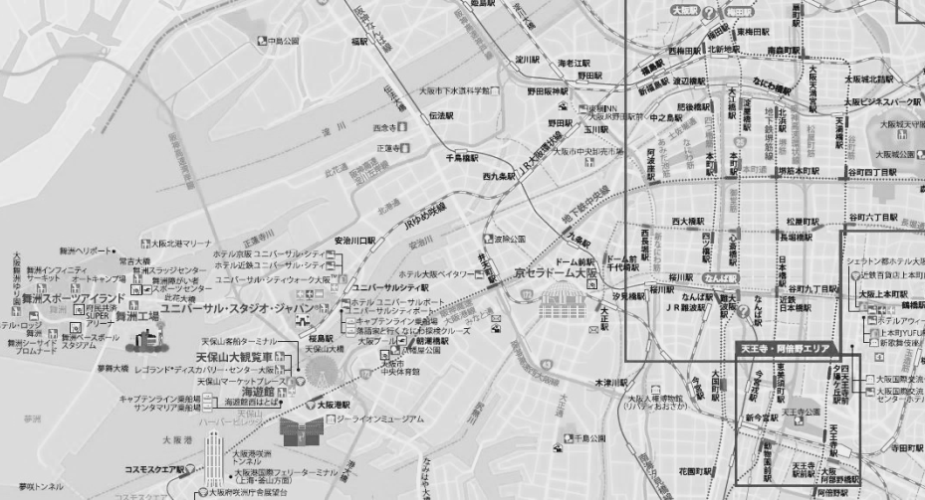
水都大阪の取組みを通じた
大阪のプレゼンスの向上、
まちづくり・経済（雇用・税収）への貢献
2020年に向けた
取組み概要
水都の魅力の「広がり」と「厚み」をめざし
取組みをステップアップ
2020年
☆多彩なｸﾙｰｽﾞの創出
大阪の主要観光地（ﾍﾞ ｲ・道頓堀・
大阪城等）が舟運でつながる など
☆水辺を楽しむｺﾝﾃﾝﾂの充実
☆国際的なﾌﾟﾚｾﾞﾝｽの向上
☆個性が磨かれにぎわいと
活気に溢れた水辺拠点形成
2020年
☆多彩なｸﾙｰｽﾞの創出
大阪の主要観光地（ﾍﾞ ｲ・道頓堀・ 大阪 城等）が舟 舟運でつながる など
☆水辺を楽しむｺﾝﾃﾝﾂの充実
☆国際的なﾌﾟﾚｾﾞﾝｽの向上
☆個性が磨かれにぎわいと活気に溢れた
水辺拠点の形成
◇広がり
水辺の拠点・観光資源をつなぐほか、ベイエリアや淀川舟運の胎動と連携によるﾈｯﾄﾜｰｸ形成を通じ、水都大阪の魅力に「広がり」を創出
◇厚み
水辺に点在する観光・文化施設等との連携や、ライトアップなどの光景観を活かしたナイトカルチャーなど、水都大阪の魅力に「厚み」を創出
水の回廊
2019年
◆舟運や観光コンテンツの充実と
アクションの実践
◆大阪のおもてなし空間創造に向けた
取組み
ﾍﾞｲｴﾘｱ
2018年
◆ベイエリアの動向を見据えた水の東西
軸・回廊のﾎﾟﾃﾝｼｬﾙ・課題の洗い出し
◆商品化に向けたプランニングとトライ
アルの実践
2017年
◆民間のｱｲﾃﾞｱ・ﾉｳﾊｳを活用した舟運創造と舟運拠点化
◆水辺に集い憩うにぎわいや魅力の創造・発信
◆水辺のプレイヤーとの関係構築 などの取組み
５

Slide 8
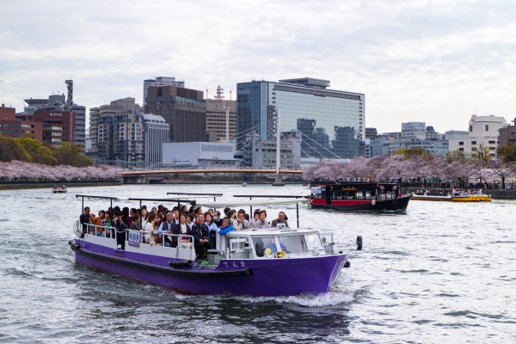
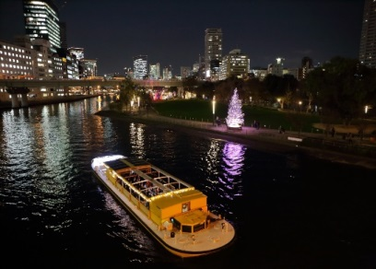
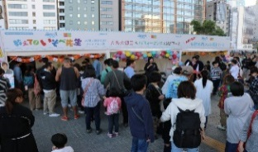
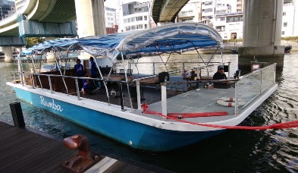
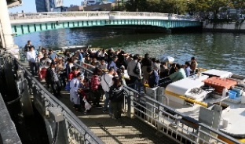
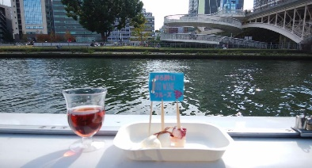
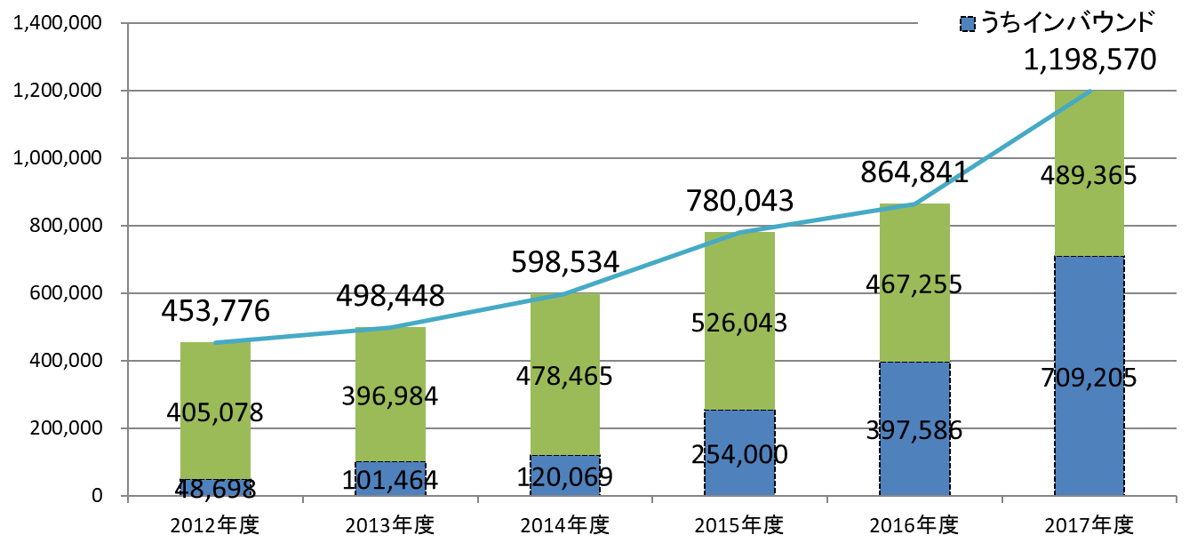
■ ２０１８年度・２０１９年度の取組み
６
2018年度
主な取組み
●観光資源をつなぎ・周遊するクルーズの造成や水辺拠点の活性化、舟運の安全面の現状と課題の調査を実施
●水の回廊での「水都大阪フェス」や、中之島公園での 「水辺のまちあそび」の開催など、水辺のにぎわいの 創出
●大阪観光局等と連携した効果的なプロモーションの実践 や、ビジネスマッチングを視野に入れた商品企画の促進
大川さくらクルーズ
光の中之島クルーズ
水都大阪フェス
水辺のまちあそび
淀 川 舟 運
（人）
成果
2017年度は2012年度に比べ約2.6倍に増加
●新たな企画等により、多数の方々が船で水都を体験 （水都クエスト、光の中之島クルーズ ほか）
●水辺の主催イベントに多数の方々が参加 （水都大阪フェス2018、水辺のまちあそび ほか）
●新事業であるFAMトリップに多くの業界関係者が参加 （旅行会社、ホテル、ＭＩＣＥ関係者 ほか）
河川クルーズ乗船者数の推移

Slide 9
■ ２０１８年度・２０１９年度の取組み
課 題
●水の回廊・東西軸の水辺拠点をつなぐ・周遊する日常的なクルーズの充実が必要
●構成団体の役割や関係機関との連携など「公民共通のプラットフォーム」機能を活かした
取組みの強化
2019年度
2018年度各事業の発展と、
水都大阪の成長のためのコンセプト等の確立
継続的・発展的な取組み
水都大阪の成長への取組み
●舟運活性化や水辺の賑わいづくりに向けた継続的・発展的な取組みを通じ、民間ビジネスの創出につなげる
●民間事業者のアイデア、ノウハウを活かした 舟運・観光メニューの創出し、舟運の活性化を図る
●東横堀川など新たな水辺利活用促進
●エリアコンセプトの作成、舟運を支える基盤 整備や運行ルートの検討等、魅力溢れる水都 大阪の実現につながる仕組みや仕掛けづくり
●2025年開催の万博やＩＲを見据えたベイエリアと水の回廊のネットワークの形成に向けた 検討
７

Slide 11
２．「水都大阪のめざす方向性」
９

Slide 13
■水都大阪ビジョン（仮称）策定に向けて
背 景
■2025年万博の大阪開催が決定
■2024年の開業をめざしたIR誘致
■来阪インバウンドの著しい増加 <年間1,110万人(2017年)>
新たなビジョン策定へ！
目 標
歴史と文化に培われた水都大阪を次世代につなぐ
エンターテイメントあふれる四季折々のにぎわい空間の創出
水都大阪の魅力を全世界に発信
京都
伏見
方 向 性
淀 川
Ⅰ 舟運のさらなる活性化
Ⅱ 安全・安心のクルーズ
Ⅲ 水辺・水上観光メニューの拡大
Ⅳ 民間ビジネスの創出
Ⅴ ブランディングの強化
兵庫
神戸
中之島
ＵＳＪ
水の回廊
大阪城
ベイエリア
夢洲
推進方策
道頓堀
各エリアの取組み
関空
11

Slide 15
３．２０１８年度の取組実績と
２０１９年度の取組み（案）
13

Slide 17
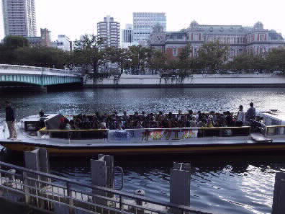
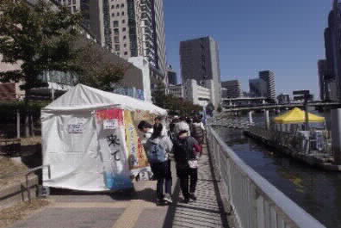
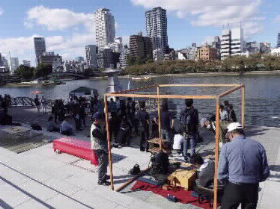
■ 舟運活性化、水辺・水上観光メニューの充実
舟運事業者や拠点事業者等の多様な水辺関係者とのネットワークの下、水都大阪に「広がり」と「厚み」を創出
＜２０１８年度の取組実績＞
舟運創造推進事業
●水都大阪フェス2018（10/20、21）時に行ったスタンプラリー
「水都クエスト」に、無料で乗船できる船の運航と、拠点と
なる船着場でのにぎわいづくりを実施
（水都クエスト参加者数 約5,000名）
●舟運及び船着場活性化のために各種事業を実施
・天満橋水上たこ焼きバー（9/12～17、866名）
・大阪クラシック八軒家浜船上演奏（9/13）
・福島ネオンナイツ（11/7～4/15の毎水曜日）
・八軒家浜川辺の憩い空間（平成30年 3/24～4/15）
・水都大阪フェス2018との連携事業
ほたるまち水辺のにぎわい創出事業(10/20、21）
八軒家浜船待ちテラス（10/20、21）
八軒家浜川辺の憩い空間（10/20、21）及び水辺 スナックかっぱ（10/20）
●「中之島にぎわいの森づくり（府事業）」と連携し、ドリカム
ツリーを巡るナイトクルーズを実施(12/15～25）
２．舟運基盤整備推進事業
●新たなクルーズの造成など、舟運活性化策を進めるために、航行量など現状を適切に
把握・評価し、将来を見据えた航行安全対策の検討を行うことを目的とする調査を実施
●大阪水上安全協会の観光船部会を通じた舟運活性化にかかるアンケート調査を実施
～２０１９年度の取組み（案）～
＜方針＞
民間のアイデアやノウハウを活かし、国内外の
多くの人々に乗船の機会をつくる取組み
水辺拠点周辺の事業者（観光・宿泊施設事業者）との連携によるコンテンツ充実（厚み）
ベイエリアや淀川舟運との連携など、水の回廊のポテンシャルの拡大に向けた検討（広がり）
＜具体的な取組み＞
１．舟運創造推進事業
●水都大阪フェス等開催時に多くの船を運航
●八軒家浜及び大阪城港の通年活用の提案
●船から見える景色を意識した水辺の景観づくり
回遊性向上の取組み
●東西軸を結ぶクルーズの創出（ベイエリアも意識
した事業展開）
２．舟運基盤整備推進事業
●クルーズの安心・安全航行と振興にかかる追加 調査 ●水の回廊の魅力を支える機能の維持・向上の
ため、ライトアップ設備等の現況把握調査
水都クエスト
ほたるまち
水辺のにぎわい創出事業
八軒家浜船待ちテラス
（屋外将棋体験）
15

Slide 18
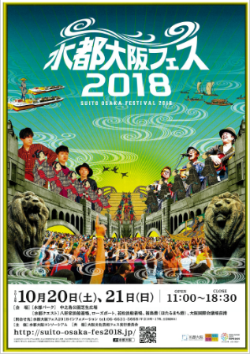
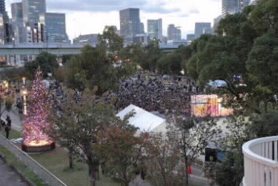
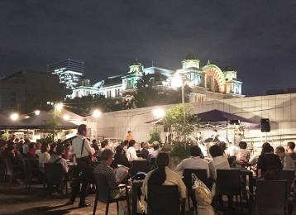
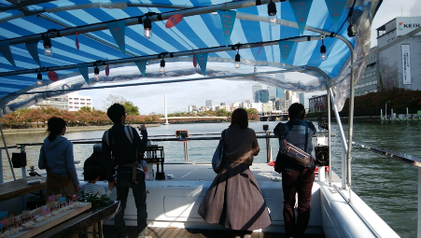
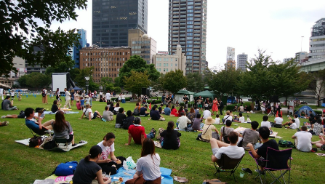
■ 水辺の誘客・にぎわいや魅力の創造
16
水都大阪フェス等の開催や、各水辺エリアの特徴を活かし、舟運と連動したにぎわいや魅力づくりを推進
＜２０１８年度の取組実績＞
１．水都大阪フェス開催事業
●「水都大阪フェス2018」を開催（10/20、21）
「大阪文化芸術フェス2018」との連携 イベントとして、スペシャルライブなどの 様々なプログラムの「水都パーク」や、 無料で乗船できる船や遊歩道で川沿い を巡るスタンプラリーを展開する「水都 クエスト」を実施 （来場者 約45,000名）
２．水都大阪を象徴する親水空間（中之島公園）のにぎわいの定常化に向けた
「水辺のまちあそび」の実施
●民間ビジネスの参画を促進するため、3年間（2018～2020年度）継続実施 ●水辺の憩い空間となるオープンテラス（7～9月）と、多様な民間事業者誘致による食・文化・ 健康・スポーツ体験等のイベントやアクティビティを実施（6～11月） ●水辺のイベントと組合わせたクルーズを実施し、新たなクルーズのニーズを開拓 ●新たに、利活用会議を開催し、水辺のにぎわいの趣旨等の共有やネットワークづくりを促進 【実施日数 オープンテラス92日、イベント等18日、計110日（延）、参加者60,683名】
～２０１９年度の取組み（案）～
＜方針＞
水辺の魅力の結集
新たな水辺利活用エリアの開拓
民間ビジネスを巻き込んだ水辺の魅力向上
＜具体的な取組み＞
１．水都大阪フェス開催事業
●水都大阪を紹介する催しやブースと合わせて、
舟運を利用した企画を実施し、水都大阪に、より親
しんでいただける事業を展開
２．人々が集い憩う親水空間（中之島公園）の
にぎわいの強化「水辺のまちあそび」
●さらに多くのプレイヤーの参加と民間ビジネスの創
出による舟運と連動した定常的な水辺のにぎわい
がつくられていることをめざす
水都大阪フェス2018
オープンテラス
中之島周遊クルーズ
芝生広場でのイベント

Slide 19
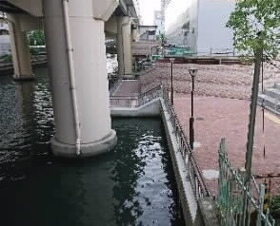
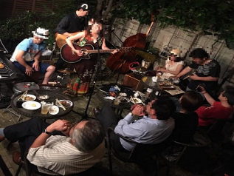
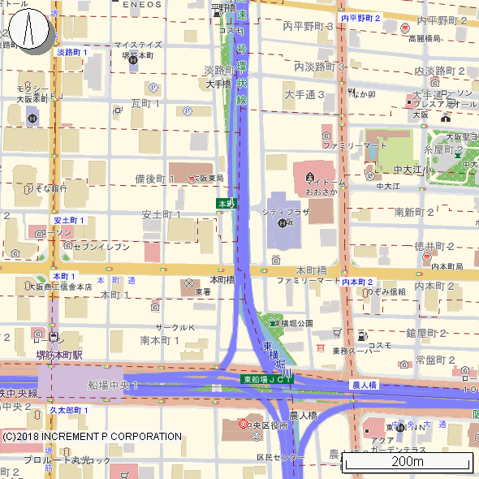
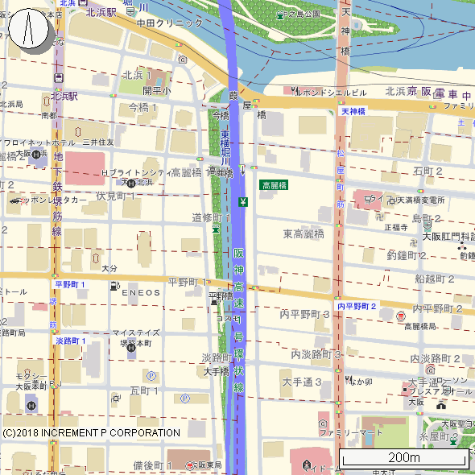
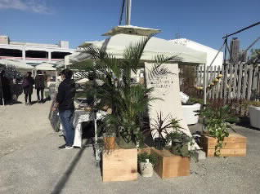
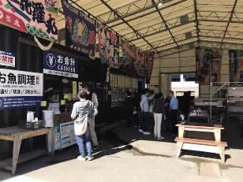
■ 水辺の誘客・にぎわいや魅力の創造
水都大阪フェス等の開催や、各水辺エリアの特徴を活かし、舟運と連動したにぎわいや魅力づくりを推進
＜２０１８年度の取組実績＞
３．東横堀川周辺の魅力向上
●本町橋ＢＡＳＥにぎわい拠点の創出支援について、2019年春の大阪市による事業者公募 に向け、大阪市経済戦略局と共同でマーケット・サウンディング調査を実施
●地先利用促進のため、沿川店舗等のニーズを把握する調査を実施（農人橋～大手橋）
本町橋BASE （現在は下水道工事実施） 地先利用（社会実験） 地先利用 調査範囲
４．中之島ゲート利活用促進事業
●中之島ゲートサウスにおいて2020年3月までの社会実験として中之島漁港への誘客に
よる中之島ゲートの利活用を継続
●社会実験終了後の利活用にむけたヒアリング・調査を実施
～２０１９年度の取組み（案）～
＜具体的な取組み＞
３．東横堀川周辺の魅力向上
●水の回廊における新たなにぎわい空間を創出する
ため、本町橋BASEのにぎわい拠点創出の支援に
取り組むとともに、沿川店舗等において、地先利用
に関する意向調査を2018年度に引き続き実施
（大手橋～葭屋橋）
４．中之島ゲート利活用促進事業
●中之島漁港集客による中之島ゲートの活性化
●社会実験事業終了後の事業化検討
大手橋
東横堀川
堺筋
本町駅
葭屋橋
農人橋
(中央大通)
東横堀川
大手橋
地先利用 調査範囲
中之島漁港イベント
フード・ラバーズ・マーケット
中之島漁港
17

Slide 20
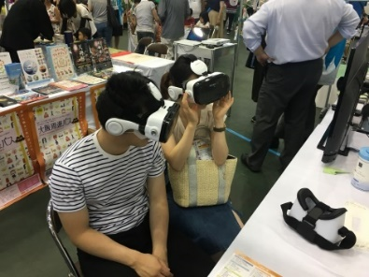
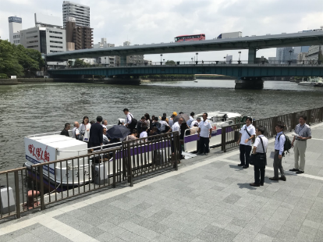
■ ブランディング
18
大阪の都市魅力として、水都大阪の価値を高め、ブランドとしての水都大阪のイメージを国内外に浸透させ、国際的な観光プレゼンスの向上を目的に各種事業を実施
～２０１９年度の取組み～
＜方針＞
大阪観光局と連携した効果的なプロモーション実施
ビジネスマッチングを視野に入れた観光商品企画
＜具体的な取組み＞
１．ブランディング促進事業
●キースケープによる水都大阪の魅力発掘・発信 キースケープの創造に向けた検討を行い、候補の 試作をめざす ●留学生サポーターによる水都大阪の魅力発掘・ 発信 ●動画を活用した水都大阪の景観の再発見、 新体験（ＶＲ） ●ツーリズムEXPO2019（大阪開催）への出展・ＰＲ ２．次世代啓発事業
●大川さくらクルーズ小学生無料乗船企画 ３．観光化支援事業
●ツーリズムEXPO2019等の機会に、国内外の旅行 会社等と商談を実施 ●ツーリズムEXPO2019参加旅行会社向けFAMトリッ プの実施 ●旅行会社と船会社が連携して造成する新観光 商品に対する支援
＜２０１８年度の取組実績＞
１．ブランディング促進事業
● 動画を用いた水都大阪の魅力発信
ＶＲ動画によるクルーズ模擬体験
アンチエイジングフェスタ（169名）、ＭＲＯ旅フェスタ（189名）、
水都大阪フェス（320名）､ＪR博多駅･大宮駅での観光物産
展（3月予定） 大阪市役所市民ロビー、韓国ＣＡＴＶへの動画提供
●ブランディングツール「ぐるっとマップ」改訂版の作成・配布(年2回）
●留学生によるクルーズ体験・まち歩きでＳＮＳ発信(30名）
併せて、外国人目線のキースケープ候補探しを実施
２．次世代啓発事業
●大川さくらクルーズ小学生無料乗船企画 （2019年3～4月実施予定）
（2018年3～4月実績：6,761名 前年比1,013名増）
３．観光化支援事業
●船のカタログの制作 （1,000部制作したうち、既に800部以上を配布）
●ＦＡＭトリップの実施 （3回の実施で延べ122名が参加し、
好評だったため、新たな内容で2回
実施予定）
●旅行博（ツーリズムEXPO2018）
ＭＩＣＥディスティネーションショーケース参加の旅行会社等 との商談の実施
ＭＲＯ旅フェスタ2018
ＦＡＭトリップ

